Slide 1
EVOKACE

Slide 2
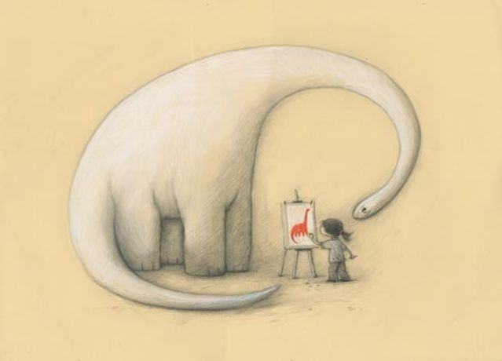
Popište, kdo/co je na obrázku. Co se na obrázku děje?

Slide 3
Zkuste popřemýšlet nad spojitostmi mezi přísudky označenými stejnou barvou.
je velký (ve skutečnosti)
je světlý
maluje
nakukuje/dívá se
je malá
stala se malířkou
nebojí se
můžou se kamarádit
umí malovat

Slide 4
je velký (ve skutečnosti)
je světlý
je malá
stala se malířkou
maluje
nakukuje/dívá se
nebojí se
můžou se kamarádit
umí malovat
1. PŘÍSUDEK JMENNÝ SE SPONOU
JEDNODUCHÝ
2. PŘÍSUDEK SLOVESNÝ
SLOŽENÝ

Slide 5
CO PRO ZAČÁTEK POTŘEBUJEME ZNÁT?
PLNOVÝZNAMOVÁ SLOVESA
Jíst, číst, vidět, malovat, zlobit…
NEPLNOVÝZNAMOVÁ SLOVESA
Sponová - být, bývat, stát se, stávat se
Modální - chtít, mít, moci, muset, smět
Fázová - začít, začínat, zůstat, zůstávat, přestat, přestávat
Pomocné - být

Slide 6
DRUHY PŘÍSUDKŮ
Text:
Ema se stala mojí nejlepší kamarádkou, protože spolu trávíme hodně času. Velice dobře se učí a baví ji čtení. Přečetla snad všechny knihy, které má doma v knihovničce. Já taky hodně čtu, a tak většinou probíráme knížky. Umíme obě hodně rychle číst. Ema bydlí kousek od knihovny, takže si může půjčovat knihy kdykoli je znuděná.
Vypište z textu všechny přísudky a určete jejich druh:

Slide 7
DRUHY PŘÍSUDKŮ - ŘEŠENÍ
Ema se stala mojí nejlepší kamarádkou, protože spolu trávíme hodně času. Velice dobře se učí a baví ji čtení. Přečetla snad všechny knihy, které má doma v knihovničce. Já taky hodně čtu, a tak většinou probíráme knížky. Umíme obě hodně rychle číst. Ema bydlí kousek od knihovny, takže si může půjčovat knihy kdykoli je znuděná.
Vypište z textu všechny přísudky a určete jejich druh:
stala se kamarádkou – jmenný se sponou
trávíme – slovesný jednoduchý
učí se – slovesný jednoduchý
baví – slovesný jednoduchý
přečetla – slovesný jednoduchý
má – slovesný jednoduchý
probíráme – slovesný jednoduchý
umíme číst – slovesný složený
může si půjčovat – slovesný složený
je znuděná – jmenný se sponou

Slide 8
DRUHY PŘÍSUDKŮ - PŘEHLED
= složen ze sponového slovesa a jména (přídavného/podstatného)
Příklady: Dinosaurus na obrázku je velký.
Tvorové na obrázku se stali přáteli.
1. PŘÍSUDEK JMENNÝ SE SPONOU
= vyjádřen slovesem (plnovýznamovým) v určitém tvaru
Příklady: Holčička na obrázku maluje.
Dinosaurus se díval na holčičku.
JEDNODUCHÝ
2. PŘÍSUDEK SLOVESNÝ
= složen ze slovesa (fázového/modálního) + infinitivu plnovýznamového slovesa
Příklady: Holčička se s dinosaurem mohla chtít kamarádit.
Holčička a dinosaurus se začali kamarádit.
SLOŽENÝ

Slide 9
VÝZNAM PŘÍSUDKU VE VĚTĚ

Slide 10
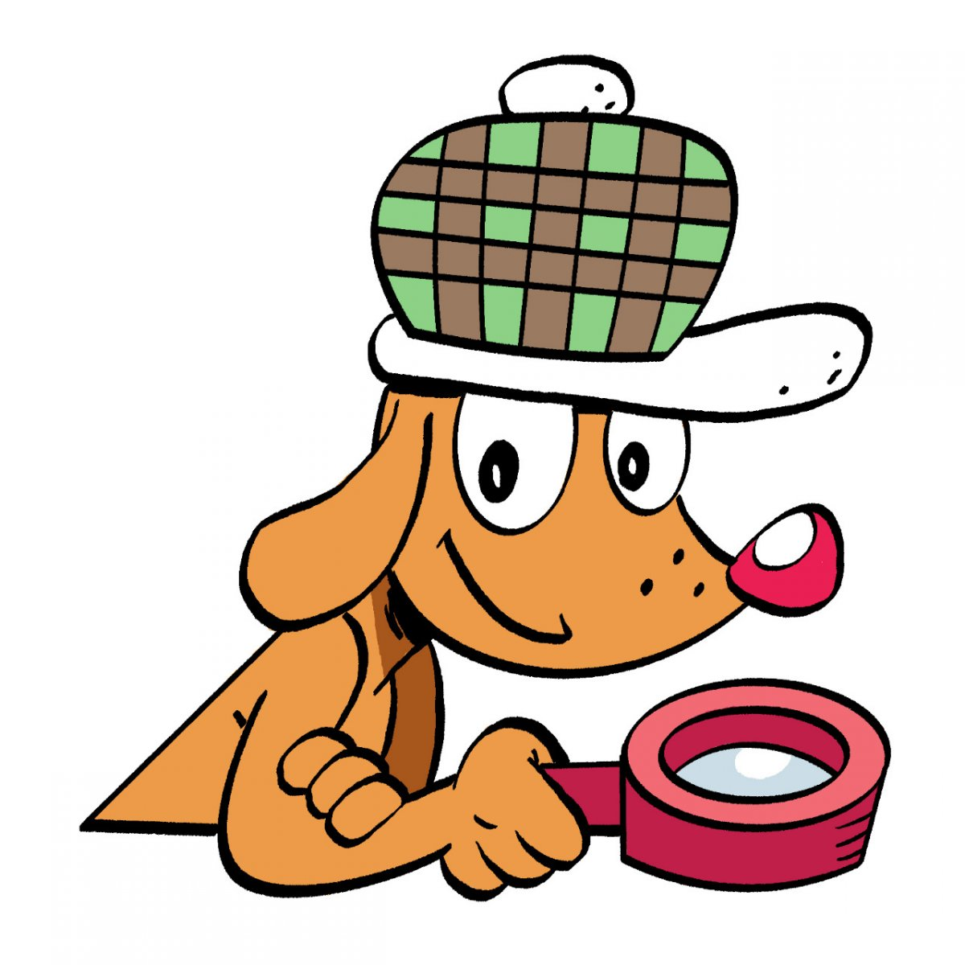
VÝZNAM PŘÍSUDKU VE VĚTĚ
Prší. Je mi smutno. Léto už končí.
1. Vyhledejte všechny přísudky.
2. Vyhledejte všechny podměty.
3. Porovnejte počet přísudků a počet podmětů.

Slide 11
VÝZNAM PŘÍSUDKU VE VĚTĚ - ŘEŠENÍ
Prší. Je mi smutno. Léto už končí.
Vyhledejte všechny přísudky.
prší, je smutno, končí
2. Vyhledejte všechny podměty.
léto
3. Porovnejte počet přísudků a počet podmětů.
3 přísudky, 1 podmět
→ v každé větě musí být přísudek, aby byla větou (podmět ve větě být nemusí)

Slide 12
VEDLEJŠÍ VĚTA PŘÍSUDKOVÁ

Slide 13
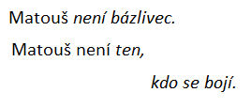
Čím se tyto dvě věty liší?

Slide 14
VEDLEJŠÍ VĚTA PŘÍSUDKOVÁ
= nahrazuje část přísudku jmenného se sponou (Dinosaurus je celý bílý.).
ve větě hlavní zůstane sponové sloveso (Dinosaurus je celý, ...), jmenná část přísudku (bílý) je vyjádřena vedlejší větou (... jako by na sebe vylil sklenici mléka .).
na vedlejší větu přísudkovou často odkazují zájmena
(Matouš není ten, kdo se bojí.)
bývá často připojena výrazy: jak, jako, příp. jaký, který

Slide 15
Pokuste se přetvořit věty jednoduché (s přísudkem jmenným se sponou) na souvětí s vedlejší větou přísudkovou:
1. Moje sestra je velmi chytrá.
2. Moje náušnice jsou blýskavé.
3. Ten třešňový koláč je výborný.
4. Tvá rozhodnutí nejsou správná.

Slide 16
ŘEŠENÍ
1. Moje sestra je velmi chytrá. – Moje sestra je ta, která se ve škole vždy hlásí.
2. Moje náušnice jsou blýskavé. – Moje náušnice jsou ty, které všechny oslní svým leskem.
3. Ten třešňový koláč je výborný. – Ten třešňový koláč je, jako když se rozplývá na jazyku.
4. Tvá rozhodnutí nejsou obvyklá. - Tvá rozhodnutí nejsou, jako narýsovaná podle pravítka.

Slide 17
REFLEXE

Slide 18
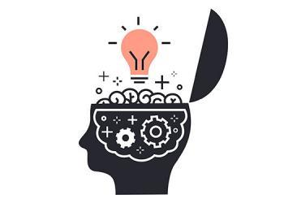
CO JSME SE DOZVĚDĚLI?
druhy přísudků
jmenný se sponou
slovesný
jednoduchý
složený
význam přísudku ve větě
přísudek vyjádřený vedlejší větou

Slide 19
DŮKAZ O UČENÍ
Zadání:
Vezměte si každý svou oblíbenou knížku/knížku, kterou právě čtete, vyberte na jakékoli stránce 8 vět (na sebe navazujících – ne vytržených z různých částí)
Těch 8 vět opište do sešitu/wordu.
Následně v každé větě najděte přísudek/přísudky (PODTRHNĚTE), určete jeho/jejich druh.
BONUS
Pokud najdete v těchto 8 větách přísudek jmenný se sponou, pokuste se ze jmenné části přísudku vytvořit vedlejší větu přísudkovou a naopak.

Slide 20
ZDROJE
Obrázek: TAN, Shaun: https://www.artrabbit.com/events/shaun-tan-exhibition-a-surrealist-vision
https://zcsol.cz/index.php?s=stranky_predmetu/e_learning/ucebnice_cj/cj9_druhy_vedlejsich_vet_6

